Slide 1
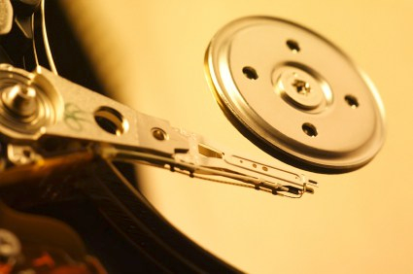
Sistemas de Arquivos - File Systems
Cada SO suporta um determinado conjunto de diferentes FS
O FS define a estrutura dos clusters, segurança, restauração, e as operações sobre MS
Geralmente um bloco/setor possui 512 bytes
Baseados em organização indexada de arquivos
Win: FAT16, FAT32, extFAT e NTFS
Linux: todos acima + EXTn, ReiserFS, XFS, etc.

Slide 2
FAT16
MS DOS → Windows 95
Nomes de arquivos somente com 8 caracteres + extensão. Caso seja excedido, aparecerá ~1 ou ~2 ao final
Capacidade Max de 2 Gb. Hds maiores devem ser particionados em unidades <= 2 Gb
Cluster de 2 Kb a 32 kb

Slide 3
FAT32
Windows 98 → Windows ME
Nomes de arquivos com 256 caracteres
Capacidade Max de 2 Tb. Hds maiores devem ser particionados em unidades <= 2 Tb
Cluster de 512 b a 32 kb
Arquivos: máx 4Gb
Até 16% mais lento que FAT 16 (com cluster pequeno)

Slide 4
ExtFAT ou FAT64
Windows XP em diante
2006 – para formatação de pen drives
Suporte arquivos maiores que 4Gb
Cluster padrão de 128kb

Slide 5
NTFS
New Technology File System
Windows NT em diante (XP, …, 7, 10)
Tem suporte a criptografia, indexação e compactação;
clusters a partir de 512 bytes;
É mais seguro que o FAT;
Permite política de segurança e gerenciamento;
Recuperação de erros mais fácil;
É um pouco mais lenta que os FATs devido as diretivas de segurança que os FATs não têm e precisam ser acessados durante leitura e gravação de dados;
Journaling: log de transações cuja finalidade é recuperar o sistema em caso de desligamento não programado.

Slide 6
EXT4
Estratégias anti fragmentação
Journaling
Desempenho menor que o de outros sistemas de arquivos (como ReiserFS e XFS),
Melhor segurança, recuperação de dados
Migração facilitada de Exts antigos (ext2, ext3)
O ext4 é o filesystem padrão da maioria dos linux, por isso é o mais testado, suportado e com ferramentas de recuperação. Utilizado por aplicações de performance e missão crítica no mundo todo.
1Eb de tamanho máximo de mídia e 16Tb de tamanho máximo de arquivo (Tera, Peta, Exa)
NTFS: máx 256 Tb de mídia e 256Tb de arquivo

Slide 7
ReiserFS
O sistema de arquivos ReiserFS foi criado recentemente. Mas atualmente quase todas as distribuições Linux o suportam.
Sua performance é muito boa, principalmente para um número muito grande de arquivos pequenos.
ReiserFS também possui suporte a journaling.
O seu uso vem diminuindo

Slide 8
XFS
O sistema de arquivos XFS também possui suporte a journaling.
Foi desenvolvido originalmente pela Silicon Graphics e posteriormente disponibilizado o código fonte.
O XFS é considerado um dos melhores sistemas de arquivos para banco de dados, pois é muito rápido na gravação.
XFS utiliza muitos recursos de cache com memória RAM
é recomendado utilizar sistemas que possuem redundância de energia.

Slide 9
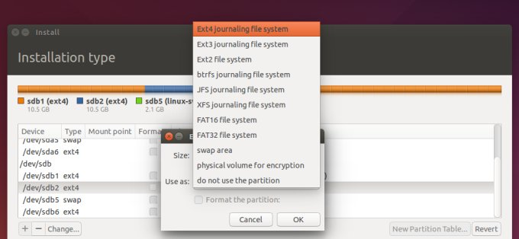
Escolha do FS no Ubuntu

